Slide 1
中/国/传/统/佳/节
腊八粥起源于我国古代的天子大腊八。天子大腊八的内容
包括两个方面，一是“合聚万物而索飨之”。
二是进行祷祝和祈求。

Slide 2
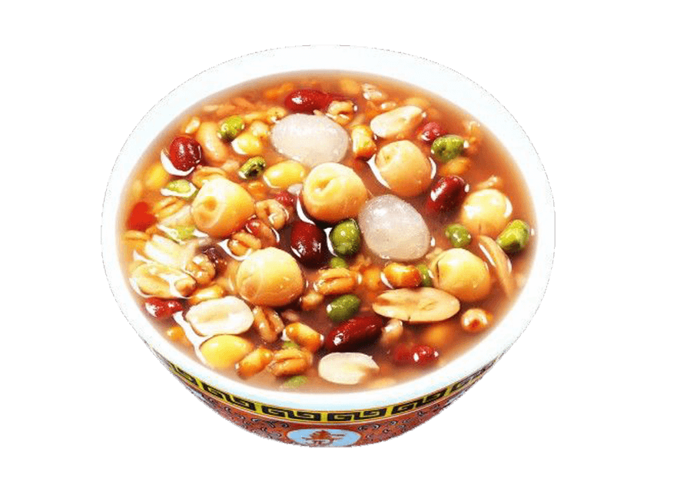
腊八节，俗称“腊八” ，即农历十二月初八，
古人有祭祀祖先和神灵、祈求丰收吉祥的传统，一些地区有喝腊八粥的习俗。相传这一天还是佛祖释迦牟尼成道之日，称为“法宝节”，是佛教盛大的节日之一。岁终之月称“腊”的含义有三：一曰“腊者，接也”，寓有新旧交替的意思（《隋书·礼仪志》记载）；二曰“腊者同猎”，指田猎获取禽兽好祭祖祭神，“腊”从“肉”旁，就是用肉“冬祭”；三曰“腊者，逐疫迎春”，腊八节又谓之“佛成道节”，亦名“成道会”，实际上可以说是十二月初八为腊日之由来。

Slide 3
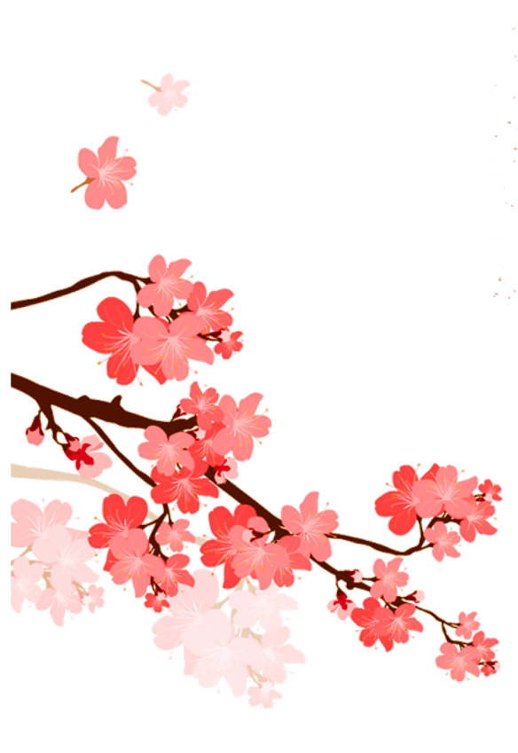
第壹章
节日来源
目
录
第贰章
节日习俗
第叁章
腊八粥
第肆章
腊八诗词

Slide 4
第壹章
节日来源

Slide 5
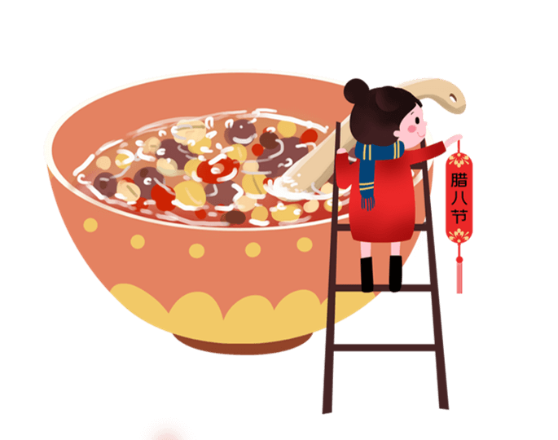
01 腊八节的来源
后演化成纪念佛祖释伽牟尼成道的宗教节日。夏代称腊日为“嘉平”，商代为“清祀”，周代为“大蜡”;因在十二月举行，故称该月为腊月，称腊祭这一天为腊日。
这项活动来源于古代的傩(古代驱鬼避疫的仪式)。史前时代的医疗方法之一即驱鬼治疾。作为巫术活动的腊月击鼓驱疫之俗，今在湖南新化等地区仍有留存。
腊八节又称腊日祭、腊八祭、王侯腊或佛成道日，原来古代欢庆丰收、感谢祖先和神灵(包括门神、户神、宅神、灶神、井神)的祭祀仪式，除祭祖敬神的活动外，人们还要逐疫。

Slide 6
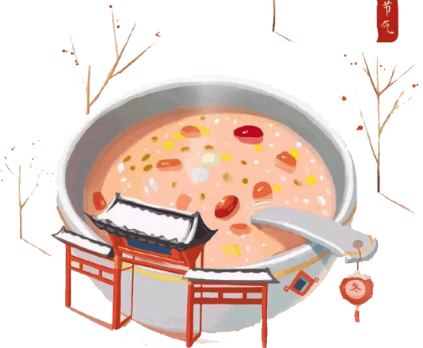
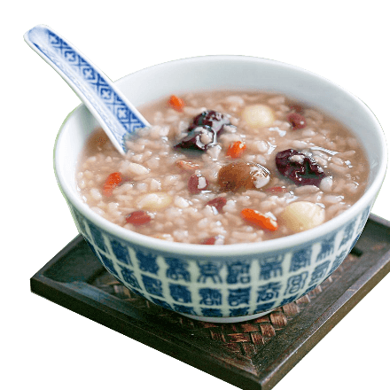
01 腊八节的来源
岁终之月称“腊”的含义有三：一曰“腊者，接也”，寓有新旧交替的意思（《隋书·礼仪志》记载）；二曰“腊者同猎”，指田猎获取禽兽好祭祖祭神，“腊”从“肉”旁，就是用肉“冬祭”；
三曰“腊者，逐疫迎春”，腊八节又谓之“佛成道节”，亦名“成道会”，实际上可以说是十二月初八为腊日之由来。腊八节，俗称“腊八” ，即农历十二月初八，古人有祭祀祖先和神灵、祈求丰收吉祥的传统，一些地区有喝腊八粥的习俗。
相传这一天还是佛祖释迦牟尼成道之日，称为“法宝节”，是佛教盛大的节日之一。

Slide 7
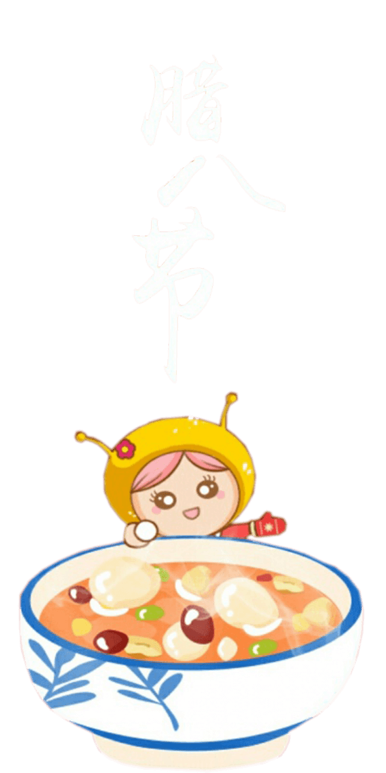
01 腊八节的来源
从先秦起，腊八节都是用来祭祀祖先和神灵，祈求丰收和吉祥。腊八节除祭祖敬神的活动外，人们还要逐疫。
史前时代的医疗方法之一即驱鬼治 疫。 作为巫术活动的腊月击鼓驱疫之俗，今在湖南新化等地区仍有留存。

Slide 8
01 腊八节的来源
佛教创始人释迦牟尼修行深山，静坐六年，饿得骨瘦如柴，曾欲放弃苦行，恰遇一牧羊女，送他乳糜，他食罢盘腿坐于菩提树下，于十二月初八之日悟道成佛，为了纪念而始兴“佛成道节”。
中国信徒出自虔诚，遂与“腊日”融合，方成“腊八节”，并同样举行隆重的仪礼活动。

Slide 9
01 腊八节的来源
秦始皇修建长城，
天下民工奉命而来，长年不能回家，吃粮靠家里人送。有些民工，家隔千山万水，粮食送不到，致使不少民工饿死于长城工地。
有一年腊月初八，无粮吃的民工们合伙积了几把五谷杂粮，放在锅里熬成稀粥，每人喝了一碗，最后还是饿死在长城下。为了悼念饿死在长城工地的民工，每年腊月初八吃
“腊八粥”。

Slide 10
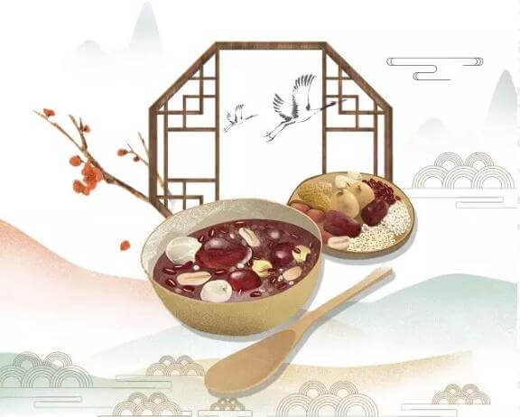
01 腊八节的来源
腊八节出于人们对岳飞的怀念。当年，岳飞率部抗金于朱仙镇，正值严冬，岳家军衣食不济、挨饿受冻，众百姓相继送粥，岳家军饱餐了一顿百姓送的“千家粥”，结果大胜而归。
这天正是十二月初八。岳飞死后，人民为了纪念他，每到腊月初八，便以杂粮豆果煮粥，终于成俗。
腊八节

Slide 11
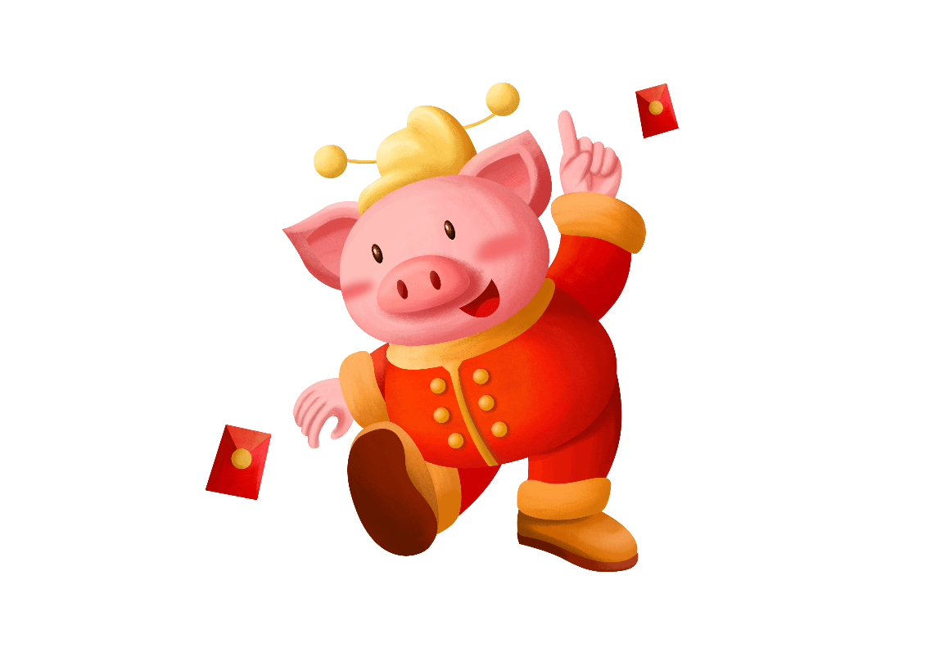
01 腊八节的来源
腊八节
腊八节
当年朱元璋落难在牢监里受苦时，当时正值寒天，又冷又饿的朱元璋竟然从监牢的老鼠洞刨找出一些红豆、大米、红枣等七八种五谷杂粮。
朱元璋便把这些东西熬成了粥，因那天正是腊月初八，朱元璋便美名其曰这锅杂粮粥为腊八粥。

Slide 12
第贰章
节日习俗

Slide 13
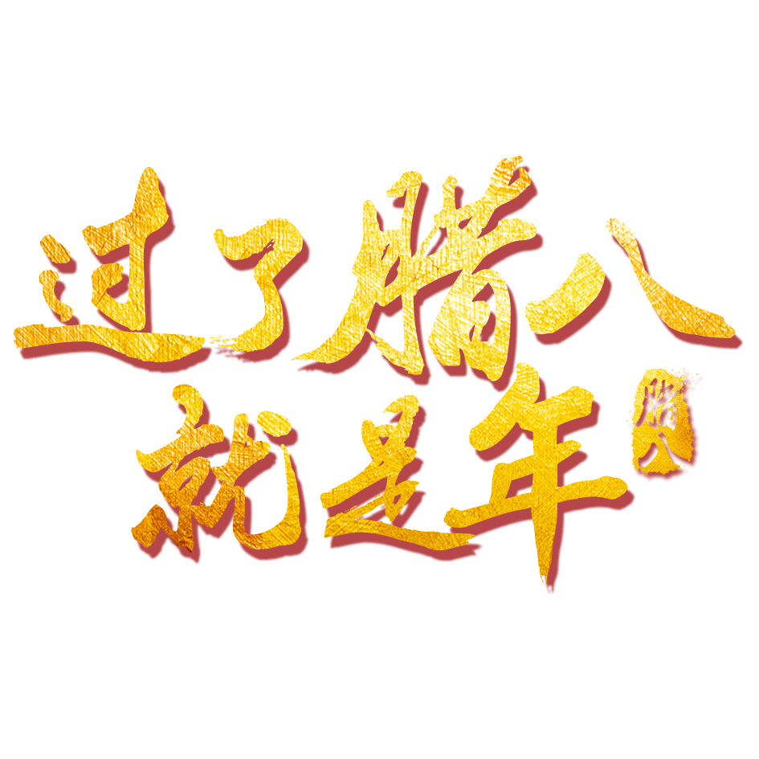
02 节日习俗
煮腊八粥、喝腊八粥是最主要的习俗。腊八粥也叫“七宝五味粥”、也叫“福寿粥”，是以很多种瓜果、豆、米等五谷杂粮煮成。各地区所用材料不一。
01-喝腊八粥
根据口味，还有甜、咸之分。部分地区还有用腊八粥祭祀的习俗；佛教用腊八粥供佛；部分寺庙还会煮腊八粥分给信徒吃。

Slide 14
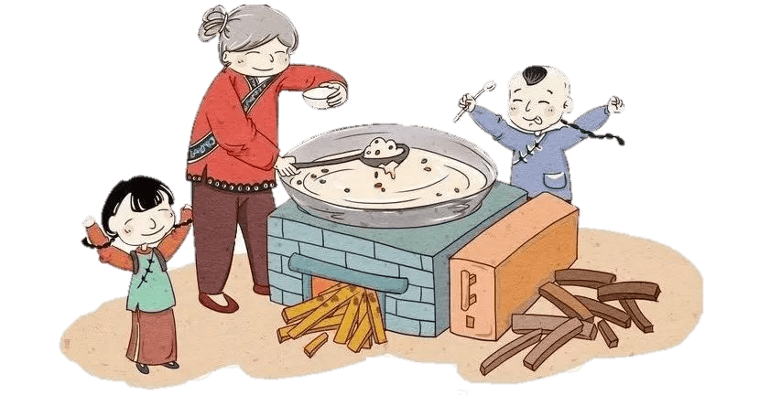
02 节日习俗
腊八本来就是祭祀的日子，一些地方至今还保留着这样的习俗。祭祀的对象包括：先啬神神农、司啬神后稷、农神田官之神、邮表畦神、开路、划疆界之人、猫虎神、坊神、水庸神、昆虫神等。唐宋后来又融入了拜祭佛祖的成分，佛教习惯在
这天祭佛。部分地区很隆重。
02-祭祀

Slide 15
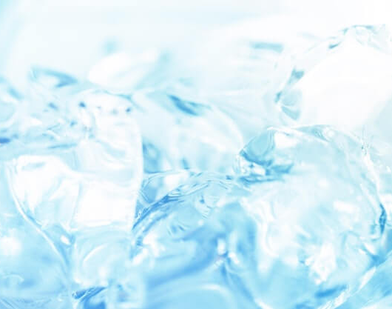
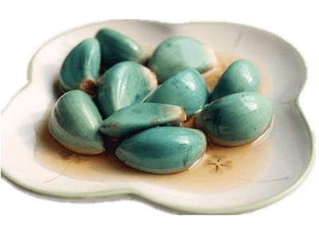
02 节日习俗
03-吃冰
04-泡制腊八蒜
据说这天的冰吃了以后可以在一年里都不会肚子疼。前一天，人们就用钢盆舀水等结成冰，等到腊八节就把冰敲成碎块。
北京、华北大部分地区还在这天泡制腊八蒜的习俗，腊八蒜即是用醋泡的蒜，用紫皮蒜和米醋，把蒜瓣皮去掉，浸入米醋中，装入小坛封上口放到一个冷的地方，直到蒜变成绿色。

Slide 16
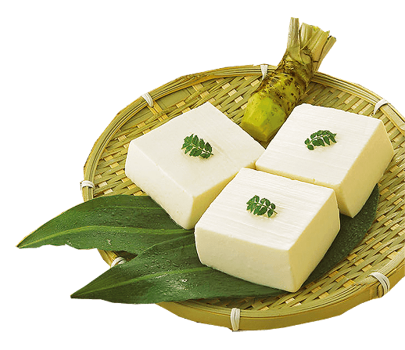
02 节日习俗
06-吃腊八面
陕西地区不产大米，所用没有腊八粥，而是吃喇叭面，用各种果品、蔬菜做成臊子，把面条擀好。
05-制腊八豆腐
安徽黔县民间习俗，是当地的风味特产，将自制豆腐晒干可留日后吃。

Slide 17
第叁章
腊八粥

Slide 18
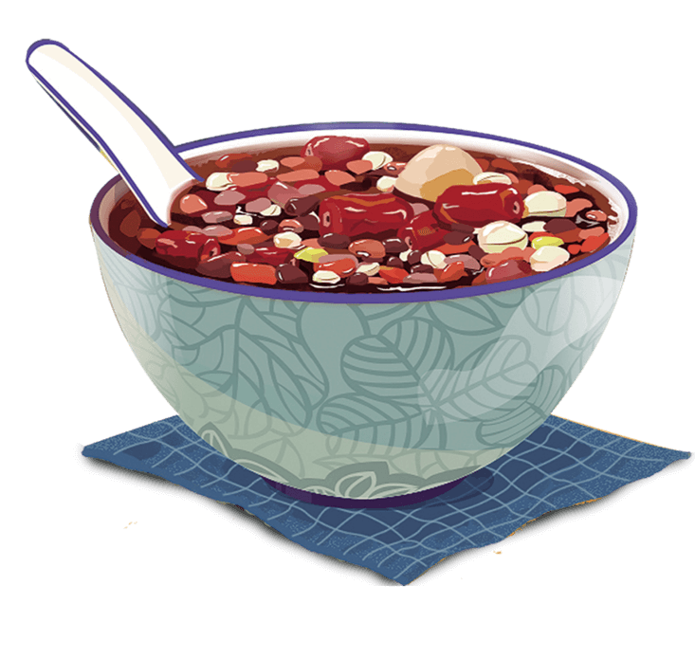
03 腊八粥
以北京的最为讲究，搀在白米中的物品较多，如红枣、莲子、核桃、栗子、杏仁、松仁、桂圆、榛子、葡萄、白果、菱角、青丝、玫瑰、红豆、花生……总计不下二十种。
人们在腊月初七的晚上，就开始忙碌起来，洗米、泡果、拨皮、去核、精拣然后在半夜时分开始煮，再用微火炖，一直炖到第二天的清晨，腊八粥才算熬好了。

Slide 19
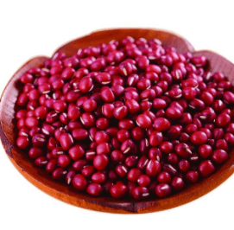
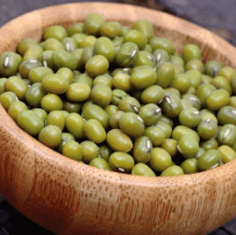
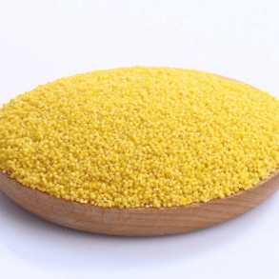
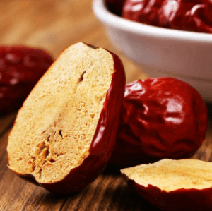
03 腊八粥
功效：清心养神、健脾益肾功效，降血压，消除水肿
红豆-相思相念
绿豆-放下自在
功效：清凉解毒、利尿明目
功效：健脾和胃，储热解毒
小米-简单快乐
红枣-红红火火
功效：补气养血，美容养颜

Slide 20
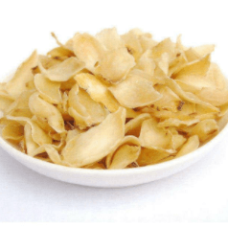
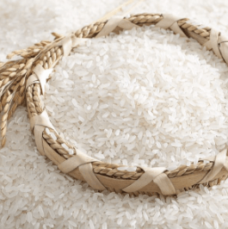
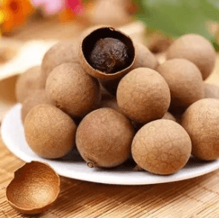
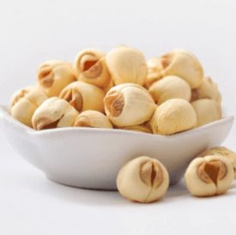
03 腊八粥
养阴清热，滋补凉血
百合-百年好合
大米-心灵纯洁
五谷之首，色泽白皙
安神明目，滋补气血
桂圆-富贵高升
莲子-子孙满堂
清热降火、降血压、
促进睡眠

Slide 21
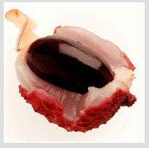
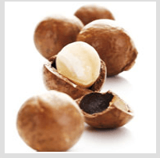
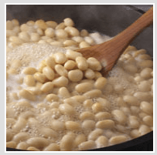
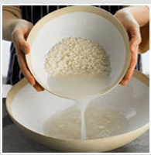
03 腊八粥
去核：摆脱噩运
拨皮：脱去虚伪
泡果：净化灵魂
洗米：洗去烦恼

Slide 22
03 腊八粥
祭祀的供品，祈福
增旺五行人运势
五行俱全，强身健体
庆贺丰收
01
02
03
04
05
06
07
08
舍粥，行善积德
福寿粥，积福惜福
赠送亲友，联络感情
御赐腊八粥皇恩浩荡

Slide 23
第肆章
腊八诗词

Slide 24
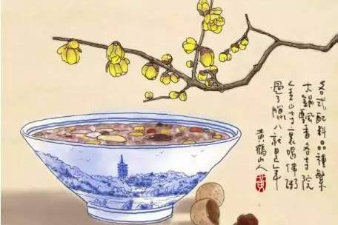
04 腊八诗词
——(唐)杜甫
腊日常年暖尚遥，今年腊日冻全消。
侵凌雪色还萱草，漏泄春光有柳条。
纵酒欲谋良夜醉，还家初散紫宸朝。
口脂面药随恩泽，翠管银婴下九霄。
《腊日》

Slide 25
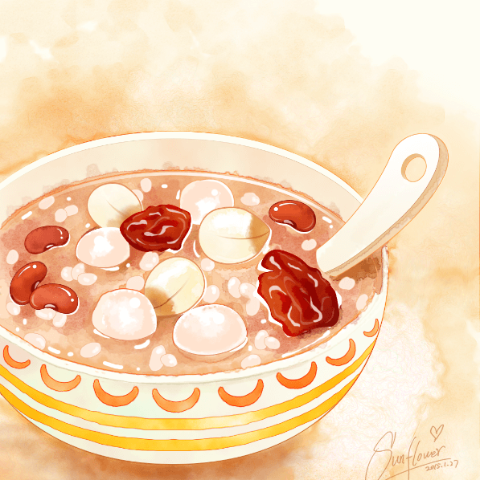
04 腊八诗词
《十二月八日步至西村》
——宋·陆游
腊月风和意已春，时因散策过吾邻。
草烟漠漠柴门里，牛迹重重野水滨。
多病所须惟药物，差科未动是闲人。
今朝佛粥交相馈，更觉江村节物新。

Slide 26
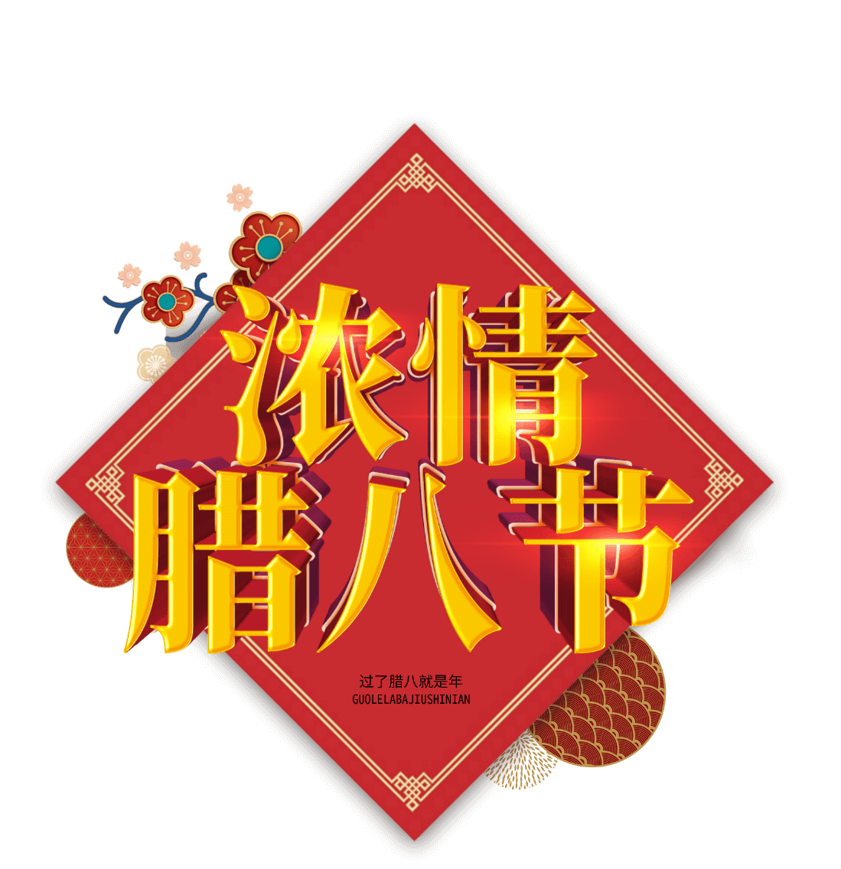
04 腊八诗词
《腊八粥》
——(清)道光帝
一阳初夏中大吕，谷粟为粥和豆煮。
应时献佛矢心虔，默祝金光济众普。
盈几馨香细细浮，堆盘果蔬纷纷聚。
共尝佳品达沙门，沙门色相传莲炬。
童稚饱腹庆州平，还向街头击腊鼓。

Slide 27
感/谢/欣/赏

